Slide 1

Testing
1- TFD-TDD-PP
Prof. Marcello Missiroli (basato anche sul lavoro di Marco Fracassi & Roberto Grandi (7pixels)

Slide 2
1.
Recap
Le pratiche agili

Slide 3
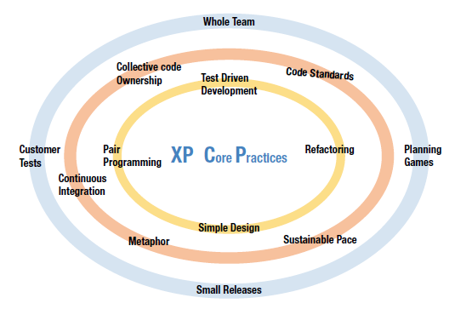
XP Core practices

Slide 4
XP Core practices

Slide 5

2.
Coding conventions

Slide 6
Coding standards
Sono approvati dal Team di Sviluppo, non imposti. Supportano anche la pratica CoCoOw.
Appoggiarsi a standard esistenti (integrazione IDE)
Esempi:
Uso di Javadoc (o analogo)
Usare standard affermati: Google, Oracle (Java), PEP (Python), Google, CKAN (Javascript)

Slide 7
Coding standards personali
Ogni team PUO’ darsi regole specifiche,
Esempi:
Uso del formato di variabili polacco (usato da Microsoft ad esempio): int64Hello, szInput..
Nessun metodo deve avere più di 16 righe
Non usare mai metodi statici (applicare Singleton)

Slide 8

Troppo personale?
Silicon Valley
Stagione 3 ep.6

Slide 9
2.
Testing

Slide 10
DI CHE SI PARLA?
Sappiamo (almeno in teoria) come funziona il debugging. E preferiamo evitarlo: una pratica lunga, noiosa, e non con risultati certi.
Come possiamo assicurare (o quantomeno migliorare) la qualità del nostro codice, specie in un contesto di “programming in the large”?
Semplice: facendo fare il lavoro sporco al computer.
Vi presentiamo i test automatici.

Slide 11

Progresso significa anche
questo...

Slide 12
Testing
I test sono l’UNICO modo che il programmatore ha per verifica se il codice scritto funziona oppure no.
Tipicamente, il programmatore ingenuo lancia il programma 1-2 volte e, se tutto va bene, si considera soddisfatto.
Questo però non è quasi mai sufficiente: occorre un approccio più metodico.

Slide 13
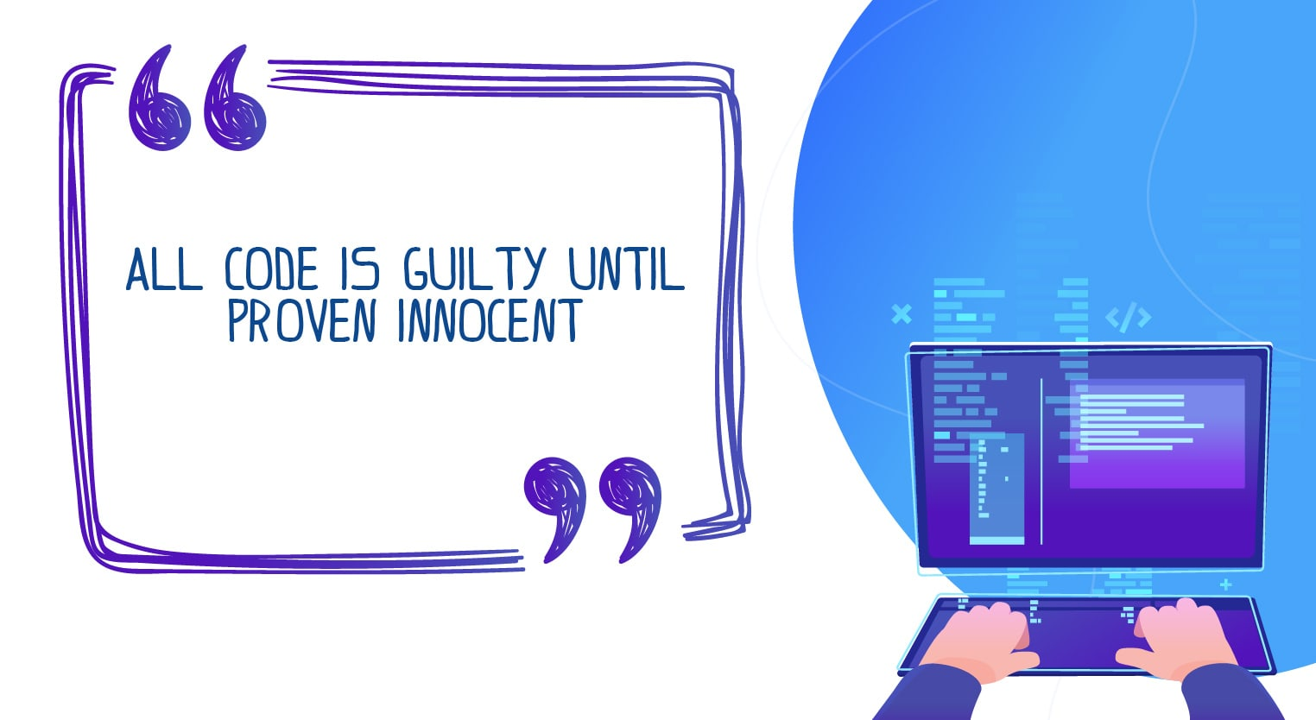

Slide 14
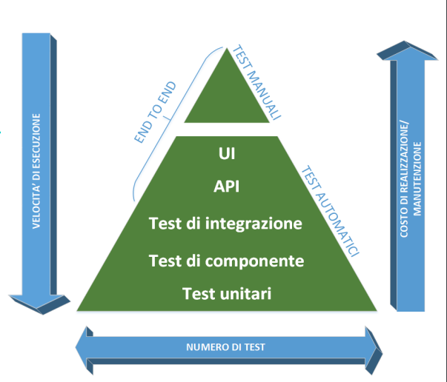
Tipologia di test
Il 70% dei test dovrebbero essere test di unità
I test manuali dovrebbero essere ridotti all’osso.
Automatizzare il più possibile permette di risparmiare un sacco di tempo.

Slide 15
Unit testing: definizione
Per Unit testing si intende l'attività di testing (prova, collaudo) di singole unità software. Per unità software si intende normalmente il minimo componente di un programma dotato di funzionamento autonomo come
una singola funzione
una singola classe
singolo metodo nella programmazione a oggetti.
Da Wikipedia

Slide 16
Unit testing: caratteristiche
Automatizzato e ripetibile
Facile da implementare
Facile da eseguire (Run → Run Test)
Esecuzione rapida
Il codice di entra a far parte del progetto a pieno titolo

Slide 17
2.
Come scrivere test

Slide 18
Test loop
do {
Scegliere l'obiettivo: cosa testare?
Scrivere un codice efficace per il controllo
Eseguire il codice
Se il codice non passa, debuggare
} while (non si trovano più bug);
File.c

Slide 19
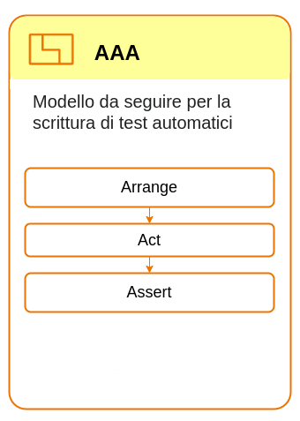
Metodologia di scrittura test unit
Arrange (organizzare). che cosa occorre? che dati di input servono?
Act (agire). richiamare una funzione o un metodo e ottenere un risultato.
Assert (affermare). verificare che i risultati coincidano con ciò che ci aspettavamo.

Slide 20
Quando smettere?
while (non si trovano più bug);
In realtà questa condizione non è facile verificare. In genere si lavora finché si ha tempo e si è “ragionevolmente sicuri” di non trovare nuovi bug. Esiste tuttavia un indicatore “oggettivo”, chiamato Code Coverage, che ci dà una misura di quanto siamo/siete stati bravi a testare il codice.
File.c

Slide 21
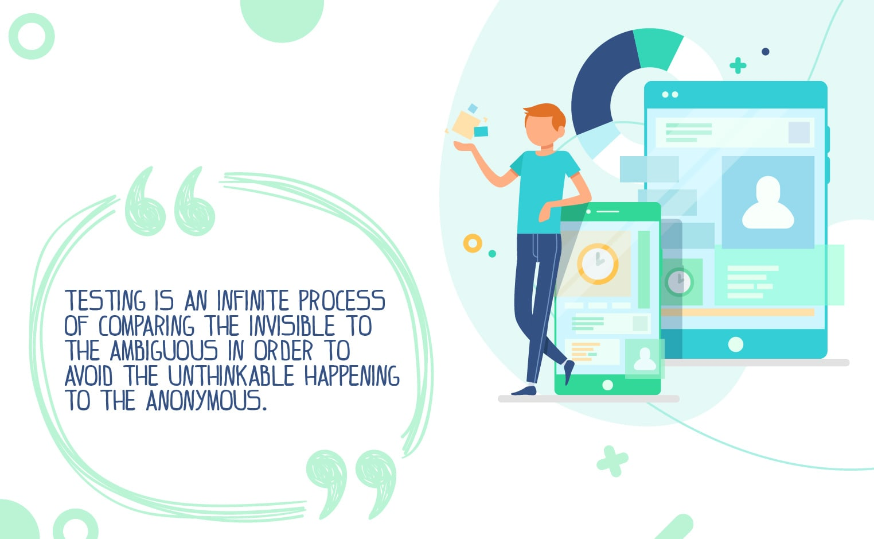

Slide 22
3.
Test automation

Slide 23
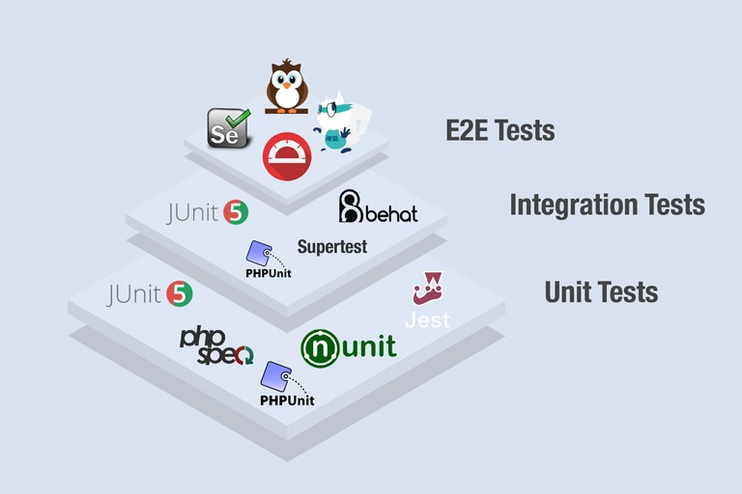

Slide 24
Tutte le strade portano a Roma
La scelta del metodo da utilizzare per utilizzare i test automatici dipende principalmente dal linguaggio utilizzato, e - secondariamente - dall'IDE utilizzato..

Slide 25
Java
La soluzione decisamente più utilizzata è la libreria Junit, considerata lo standard e giunta alla sua quinta release, denominata Jupiter. La libreria è stata talmente importante che è disponibile per diversi altri linguaggi, complessivamente noti con il nome di xUnit (Cppunit, PhpUnit, ...) ed ha comunque influenzato la scrittura di tutti gli altri sistemi di test.

Slide 26
Java + IDE
Tutti gli IDE permettono di utilizzare Junit, spesso senza aggiunte di software particolari.Eclipse, Netbeans, IDEA, ad esempio, sono pre-configurati per lavorare con JUnit quasi “out-of-the-box”.

Slide 27
Python
Situazione è molto simile alla precedente: la libreria unittest è di fatto considerata lo standard, ed è largamente utilizzata dai professionisti - anche se esistono librerie alternative. Per gli IDE vale il discorso precedente

Slide 28
Javascript
In Javascript invece non esiste un unico vincitore: ne esistono almeno 5, ciascuno con punti di forza e debolezza. Richiedono tutti un minimo di configurazione, e l’integrazione con l’IDE non va sempre liscia. Citiamo:
Jest
Puppetter
Mocha
Jasmine
QUnit

Slide 29
C/C++
Il caso di C/C++ è decisamente più complicato, anche per il fatto che si tratta di un linguaggio compilato. Le librerie sono moltissime, come l'immancabile Cppunit, il pervasivo Googletest, il completo Boost.Test (parte della libreria Boost) e il minimalista Catch2 .

Slide 30
4.
TDD - What & Why?
Reversed perspective

Slide 31














SW Engineering – Classical WaterFall Model
Requirement Analysis
Design
Coding
Testing
Maintenance

Slide 32
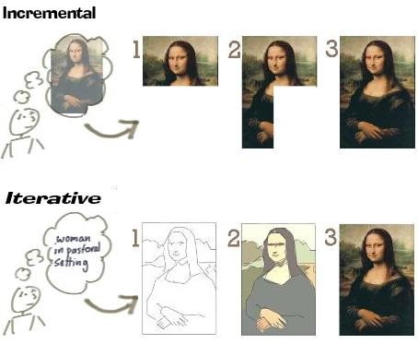
SW Engineering - Incrementale/Iterativo

Slide 33
Domande chiave:
WHAT is TDD
HOW is it performed?
WHY do we do it?

Slide 34
Perché fare TDD
Brainstormate tra voi
90 secondi
Ipotizzate ipotizzate almeno un vantaggio e uno svantaggio.

Slide 35
Perché fare TDD (possibili risposte)
Design evolutivo del codice
Focus su un unico aspetto utile
Sicurezza sul codice di produzione
Documentazione sempre aggiornata
Esprimere creatività
Dare un ritmo allo sviluppo

Slide 36
Possibili problemi del TDD
Più codice da scrivere e manutenere
Difficile da applicare ad integration testing
Richiede cambio di mentalità
Difficile da applicare al codice legacy
Refactoring spesso posto in secondo piano.

Slide 37
5.
TDD - How?

Slide 38
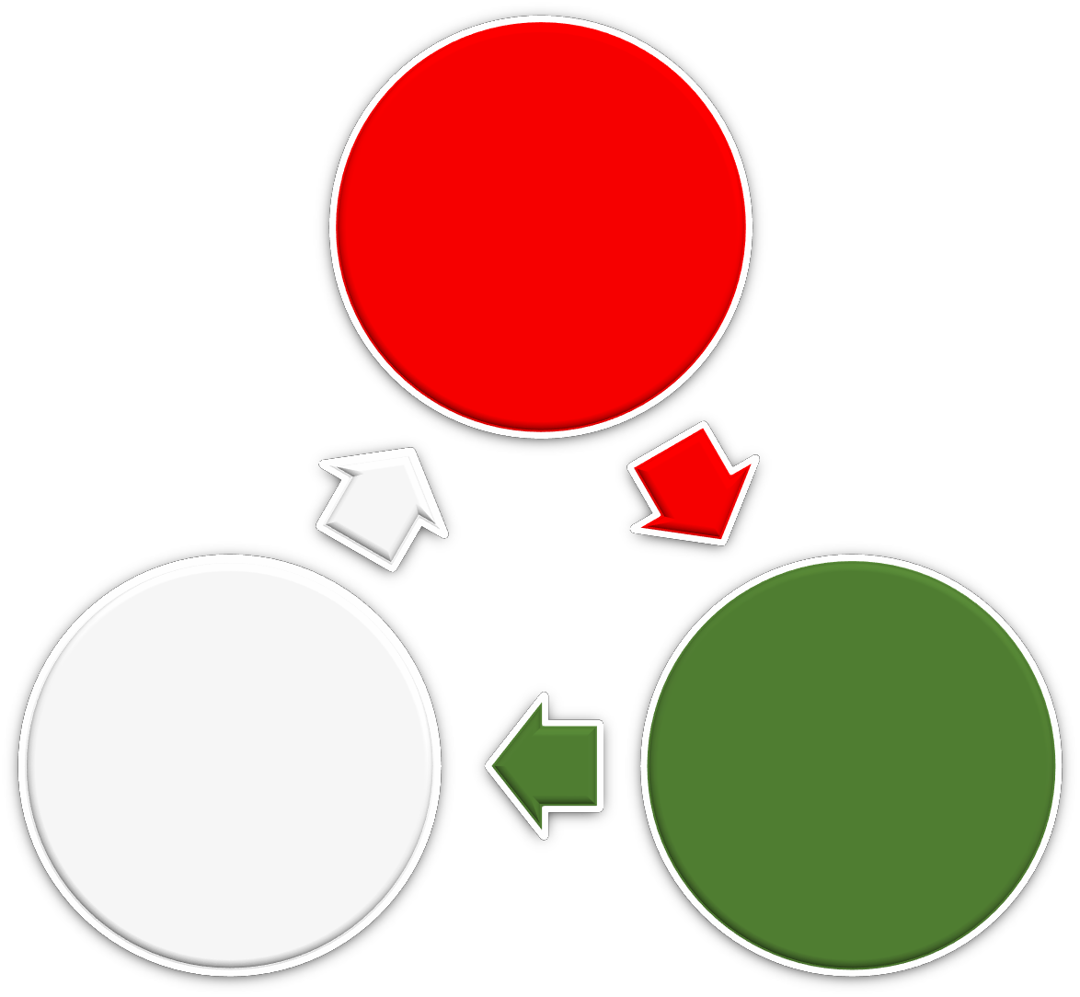

Come si fa TDD
Red
Red | Scrivo un test che fallisce
Green | Scrivo il codice che fa passare il test
Refactor | Pulisco e il codice ed il test
Refactor
Green

Slide 39
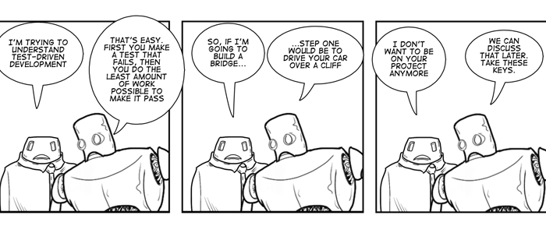

Slide 40
Le 3 regole del TDD
Se voglio fare TDD devo rispettare le seguenti regole
Non scrivere codice di produzione prima di aver scritto un test rosso
Non scrivere più di un test che fallisce, un errore di compilazione è come un fallimento
Non scrivere più codice di produzione di quello necessario per far passare il test correntemente rosso

Slide 41

Le tre A dei test

Slide 42
Come scrivere i test (esempio)
Voglio testare le funzionalità base di una classe conto bancario (Java + JUnit)
BankAccount account = new BankAccount().WithBalance(10);
account.addMoney(10);
assertEquals(20, account.getBalance());
Arrange →
Act →
Assert →

Slide 43
Con quale test partire?
Happy Path: il caso più semplice/favorevole che porta maggior valore
Sad Path: casi con input errato.
..
Boundaries Condition: i casi limite

Slide 44
Come scrivo i test - Esempio Boundaries
Voglio testare le funzionalità base di una classe conto bancario (Java + JUnit)
BankAccount account = new BankAccount().WithBalance(0);
account.addMoney(0);
assertThat("Balance must be 0", account.getBalance(), is(0));
account.addMoney(null);
assertThrown(account.getBalance());

Slide 45
"Refactoring is a disciplined technique for restructuring an existing body of code, altering its internal structure without changing its external behavior"
Ovvero: l'esecuzione di azioni di ristrutturazione del codice volte a migliorarne la struttura interna, abbassandone la complessità senza modificarne le funzionalità

Slide 46
Cos’è il refactoring
Si basa su una serie di piccole trasformazioni che preservano il comportamento; ogni trasformazione (refactoring) è limitata, ma una sequenza di queste può portare ad una significativa ristrutturazione.
Poichè ogni trasformazione è limitata è poco verosimile abbia un impatto negativo ed elevato: è controllabile.
Dopo ogni refactoring, grazie ai test soprattutto, il software mantiene inalterate le funzionalità per definizione (se abbiamo fatto un refactoring)
Si riduce, grazie ai test, la possibilità di introdurre errori nel software durante le ristrutturazioni del codice

Slide 47
Benefici del Refactoring
Non far degradare il design del SW
Eliminare codice duplicato (!!!)
Rendere il codice più facile da comprendere (per il team nonché per i prof)
Trovare Bug (se un test fallisce sono già a metà dell’opera)
Velocizzare lo sviluppo

Slide 48
Code Smell
Da dove parto a fare refactoring? Dai Code Smell!
"Insieme di caratteristiche che il codice sorgente può avere e che sono generalmente riconosciute come probabili indicazioni di un difetto di programmazione"
Non sono bug! (il software funziona correttamente)
Sono "debolezze" del codice che ne riducono la qualità
Il sito “definitivo” di riferimento: https://refactoring.guru/refactoring/smells

Slide 49
Simple design
Tutti i test sono verdi
Non c'è duplicazione (Codice duplicato?, logica duplicata? Algoritmi interscambiabili?)
L'intento del programmatore è espresso chiaramente
Il numero di classi e metodi è minimo

Slide 50
Come dovrebbe essere un test?
Veloce (Li dobbiamo lanciare centinaia di volte! Domanda: Tutti?)
Ripetibile
Indipendente (dagli altri test, altrimenti si diventa pazzi!)
Isolato (dal codice di produzione)
Separazione progetti A
Anche se molti tool non partono così (test e src vicini di casa)!
A volte promuoviamo classi di test a classi applicative

Slide 51
Come dovrebbe essere un test? (2)
Rifattorizzato (testare le primitive di test)
Non distruttivo
Preserva le condizioni iniziali (No Drop table)
Self verified
E’ chiaro perché fallisce? Se fallisce devo capire al volo come mai
Piuttosto metto un messaggio nelle asserzioni
Timely (eseguito in tempo ragionevole)

Slide 52

Chi testa il test?
60 secondi per pensarci a coppie….
Il QA?
Il PO?
Lo SM?
Il mio compagno di pair?
Un tester del test?
Un test automatico del test?

Slide 53

Test del Test: RED verifica il test!
Red
Refactor
Green

Slide 54
6.
Pair programming
Rythm & Flow

Slide 55
Il ritmo dello sviluppo
Come possiamo introdurre il concetto di ritmo nella giornata dello sviluppatore?
Possiamo usare uno strumento che ci permetta anche di valutare il tempo speso?
Quale unità di misura scegliere?

Slide 56
Proposta
{
“name”: “tecnica del pomdoro”,
“youtube”: https://www.youtube.com/watch?v=CT70iCaG0Gs, “website”: “http://pomodorotechnique.com/”
}

Slide 57

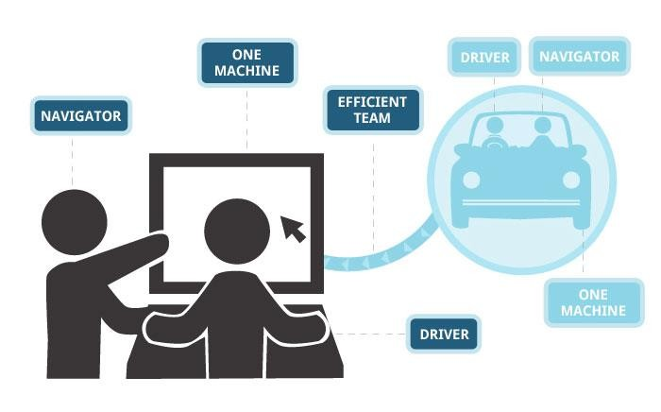
Pair Programming
Pair Programming

Slide 58
Pair Programming
I programmatori lavorano sempre in coppia, alternandosi tra i ruoli di Driver e Navigator.
DRIVER
Ha mouse e tastiera
Scrive i test ed il codice
Ha una visione di breve periodo
NAVIGATOR
Ha una todo-list
Appunta i test mancanti
Appunta refactoring possibili
Ha una visione di lungo periodo

Slide 59
Stili e varianti
Classica: Driver scrive codice, Navigator commenta controlla ad alto livello
Hard: Navigator detta le idee, Driver esegue - “For an idea to go from your head into the computer it MUST go through someone else's hands”
Tour : Driver fa tutte le scelte raccontando quel che fa, Navigator segue il ragionamento e controlla
Mob : un intero gruppo partecipa come Navigator, un solo driver

Slide 60
Pair Programming: annedottica
 | Progetto1: solisti | Progetto2: coppie
Dimensione (KLOC) | 20 | 520
Team | 4 | 12
Sforzo (mesi persona) | 4 | 72
Produttività (KLOC/mp) | 5 | 7.2
Produttività (KLOC/mpair) | n.d. | 14.4
Difetti test unità | 107 (5.34 difetti/KLOC) | 183 (0.4 difetti/KLOC)
Difetti test integrazione | 46 (2.3 difetti/KLOC) | 82 (0.2 difetti/KLOC)

Slide 61
Pair Programming - Accounting
Git: remote condiviso .
$ git commit -m "Esempio di commit. > > Co-authored-by: piffy <piffy@gmail.com> Co-authored-by: prof.missiroli <prof.missiroli@unimore.it>"
Tag introdotto da Github, presto acquisito da tutti
Linee vuote

Slide 62
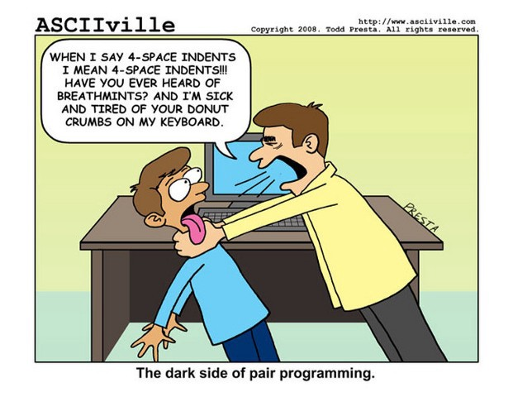
Buone norme di convivenza
Non interrompere
Suggerire («cosa ne pensi?»)
Appuntarsi i problemi emersi – checklist
Igiene personale

Slide 63
Pair Programming - Note
Non è detto che le coppie siano fisse. Anzi, in molti contesti si obbliga una turnazione stretta in modo da amalgamare gli stili programmazione ed eliminare la “Silo culture”.
Anche il miglior pilota ha bisogno di riposo e anche il miglior navigatore vuole adrenalina. Morale: cambiare ogni 2-3 pomi, seguire user story diverse, affrontare le cose che si conoscono meno

Slide 64
7.
TDD Calisthenics

Slide 65
Toolz
Linguaggio di programmazione: Java
Un sistema di versionamento: Git
Un ambiente di sviluppo: come IDE di riferimento utilizzeremo IntelliJ IDEA, senza supporto di sistemi di building come Maven, Gradle e altro.
Un Test Framework: Ci concentreremo su Junit 5 (Jupiter). Questa versione permette anche di eseguire test scritti nelle versioni precedenti (JUnit Vintage).

Slide 66
Goal
Vogliamo costruire una calcolatrice in grado di sommare i numeri presenti una stringa di testo
La stringa può avere più numeri separati dalla virgola
Se non ho numeri voglio ottenere 0
….ho dimenticato qualcosa?
LINK: https://osherove.com/tdd-kata-1

Slide 67
Iniziamo a lavorare
METTETEVI A COPPIE
STABILITE DRIVER & NAVIGATOR

Slide 68
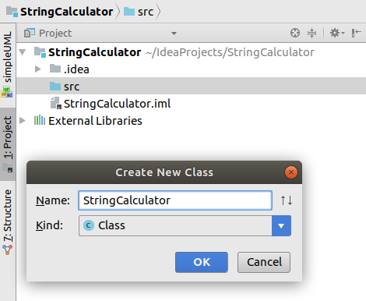
Step 1a - Project Setup
IntelliJ
Creare un normale progetto Java.
Create la classe StringCalculator

Slide 69
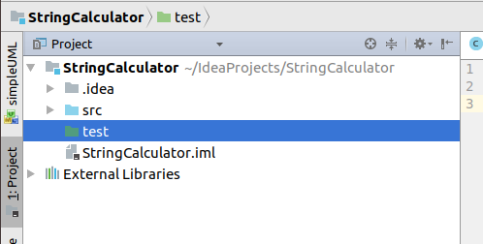
Step 1b - Project Setup
IntelliJ
Create una cartella chiamata test
Click Destro, Mark directory as > Test source root
Dovrebbe diventare verdino

Slide 70
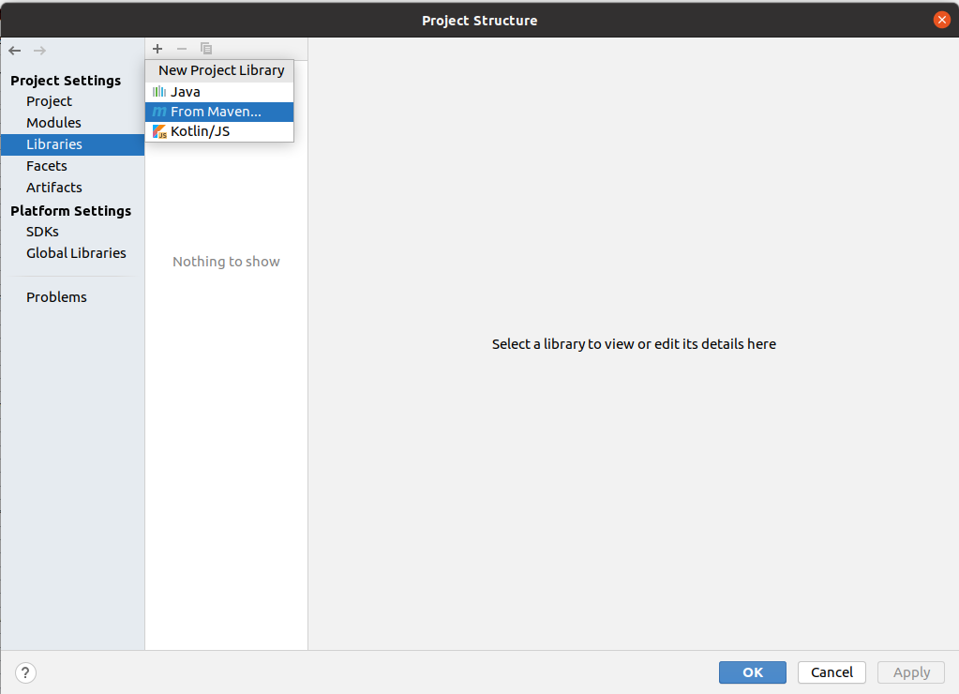
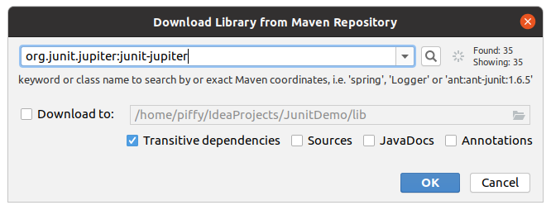
Step 1c - Project Setup
IntelliJ
Fare ALT-invio sul nome della classe e scegliere “Create test”
Scrivere org.junit.jupiter:junit-jupiter e premere ricerca. Selezionare quindi una versione dal drop-down menu (tipo 5.8.1)

Slide 71
Step 1d - Project Setup
IntelliJ
Right-click sul test e fate “Run StringCalculatorTest” (oppure create una configurazione).

Slide 72
Struttura base di un test case JUNIT
@Test
public void nomeDelTest() {
-> SETUP DELLE VARIABILI (A…)
–> INVOCAZIONE DEL METODO/FUNZIONE (A…)
-> UNA O PIU’ ISTRUZIONI DI CONTROLLO (A…)
}

Slide 73
Un test
@Test
@DisplayName("Should be false") //OPTIONAL
public void testToString() { //Cambiare con il nome dellc classe che avete creato
String tester = new MiaClasse().toString();
// assert statements
assertEquals(true, tester.equals(“Oggetto”), "Deve restituire la parola Oggetto");
}
Potrebbe essere necessario importare i singoli metodi di assert (AssertEquals, AssertTrue, AssertThat ecc) Esistono vari “stili” di test - quello che seGue è lo stile Hamcrest.
@Test
public void shouldBeFalse() {
assertThat(false, is(false));
}

Slide 74
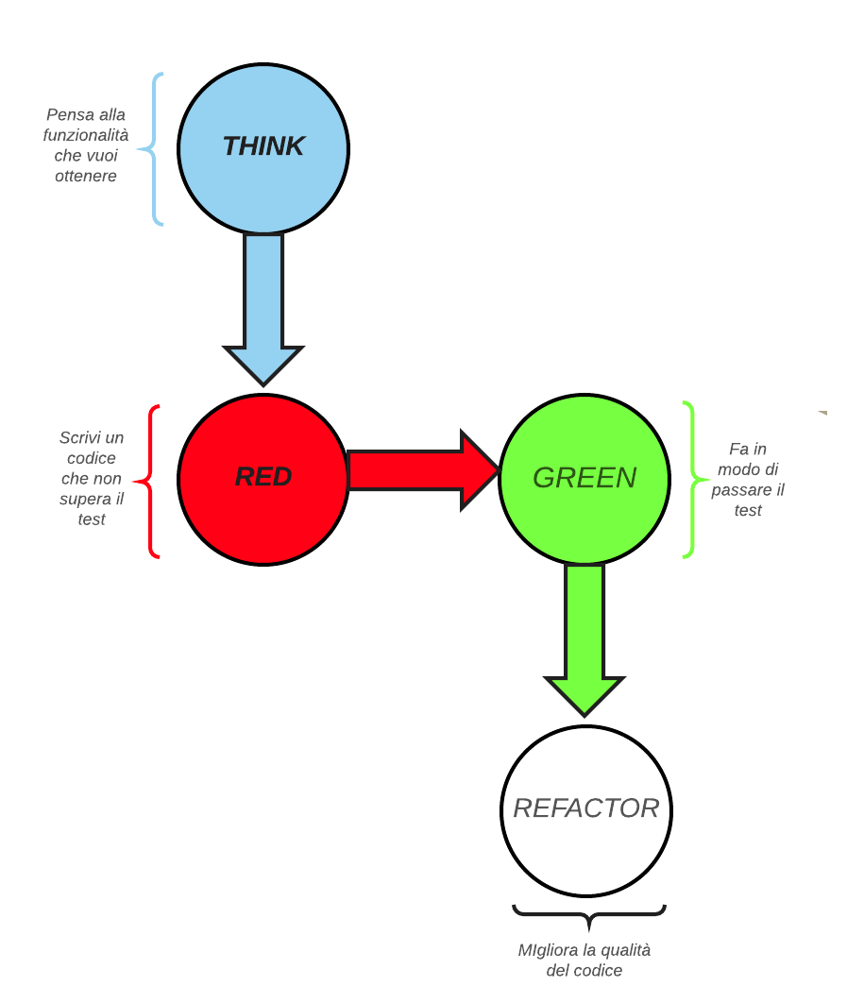
Ciclo RGR esteso
(reminder)

Slide 75
Primo test (RED)
Scrivere prima il metodo che avete intenzione di sviluppare
Scrivere il test in modo che richiami il metodo in modo sintatticamente corretto corretto ( es: int calcola(String s))
Deve essere un test semplice ed elementare (Happy Path). Esempio: fornendo una stringa vuota, bisogna ottenere 0
Scrivetelo e mostratemi il codice e che genera un Rosso

Slide 76
Primo test (GREEN)
Il test che produce il maggior valore con il minimo sforzo è il calcolo di un singolo valore; meglio, una classe di valori (evitare il microtest)
Sviluppate il codice
Deve essere verde

Slide 77
SCAMBIATE I RUOLI!

Slide 78
Secondo test (RED)
Il metodo deve essere modificato.
Scrivere un test che ESTENDA le funzionalità del metodo; le funzionalità precedenti devono essere mantenute.
Show me the (RED) code.

Slide 79
Secondo test (GREEN)
Presumibilmente, test di due o più valori, stringa separata da un carattere di qualche tipo. Oppure semplicissimo: fornendo “1” il metodo deve restituire 1.
Sviluppate il codice
Deve essere verde

Slide 80
Refactoring time
Migliorate il codice…
Generalizzate (n numeri?)
Togliere rigidità (hardcoded values?)
Commenti (Javadoc?)
I test DEVONO RIMANERE VERDI

Slide 81
SCAMBIATE I RUOLI!

Slide 82
Terzo test (RED)
Fornite robustezza al vostro codice! Gestite errori del programmatore e/o dell’utente
null
Empty string
…
Show me the code(s)

Slide 83
Riferimenti
Martin Fowler et al. (1999), Refactoring: Improving the Design of Existing Code, Addison-Wesley
Robert C. Martin (2008), Clean Code: A Handbook of Agile Software Craftsmanship, Prentice Hall
Kent Beck (2000), Extreme Programming Explained: Embrace Change, 2nd Edition, Addison-Wesley

Slide 84
Possibili soluzioni (non-static)
@Test
public void parseOneNumber() {
StringCalculator calculator = new StringCalculator();
int result = calculator.calcola("1");
assertEquals(result, 1);}
@Test
public void parseTwoNumbers() {
StringCalculator calculator = new StringCalculator();
int result = calculator.calcola("1,2");
assertEquals(result, 3);}

Slide 85
GRAZIE!

Slide 86
CREDITS
Ringraziamenti a :
Presentation template by SlidesCarnival
Photographs by Unsplash
marco.fracassi@trovaprezzi.it & roberto.grandi@trovaprezzi.it
Questo documento è distribuito con licenza CreativeCommon BY-SA 3.0

